Slide 1
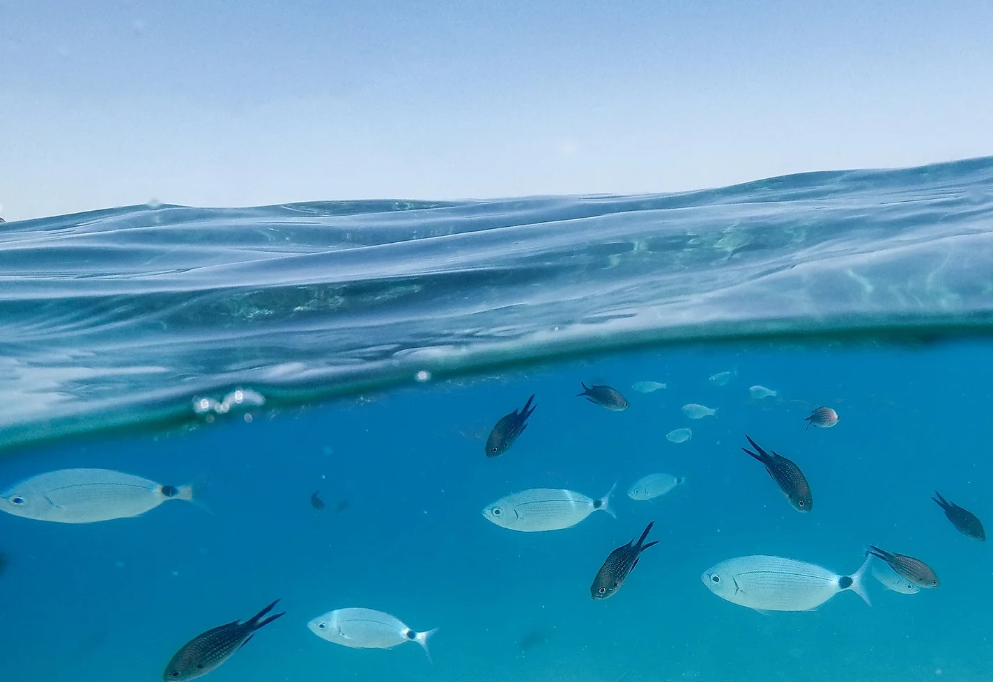




Ο ρόλος των νέων τεχνολογιών, ως εργαλείο πρόβλεψης και έγκαιρης ενημέρωσης φαινομένων στις προστατευόμενες περιοχές σε σχέση με τις ανθρώπινες δραστηριότητες
Κων/νος Κουκάρας, Βιολόγος
Ινστιτούτο Εφαρμοσμένων Βιοεπιστημών (ΙΝΕΒ), ΕΚΕΤΑ (kkoukaras@certh.gr)

Slide 2
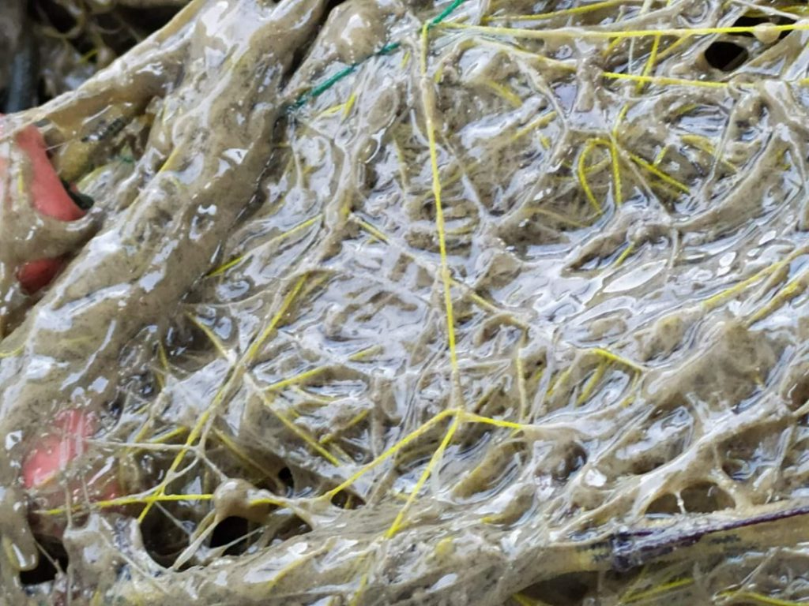
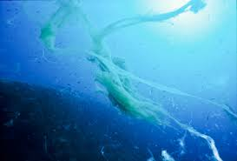
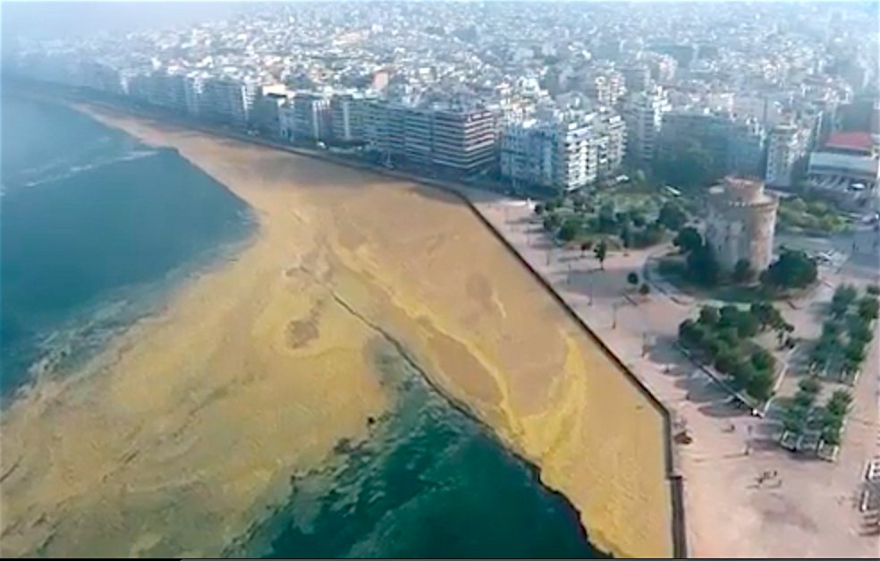
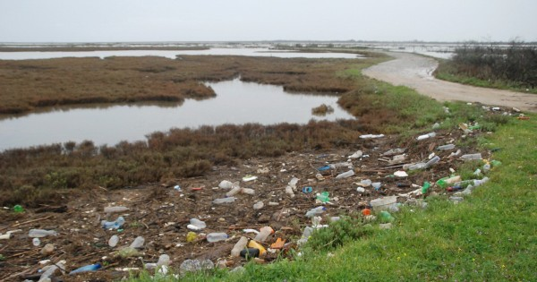
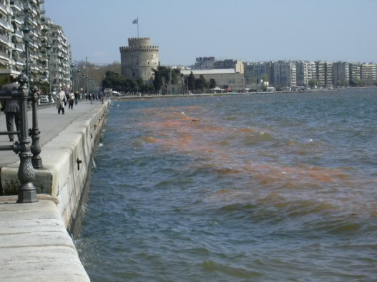
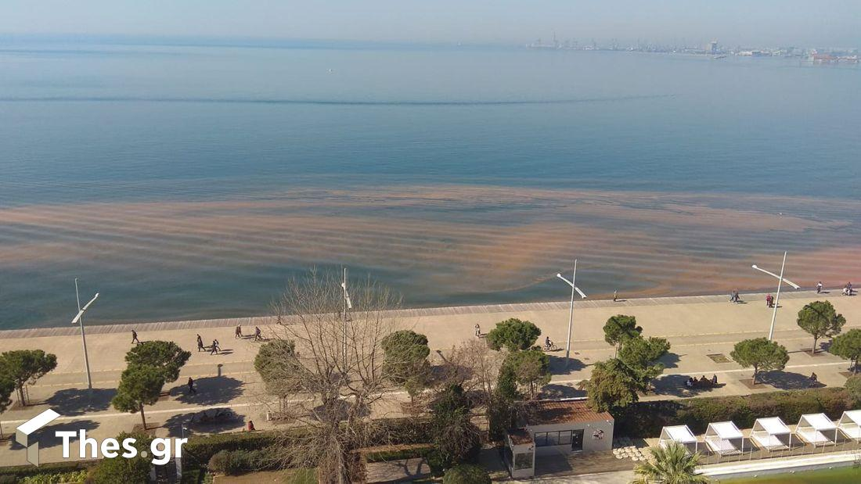
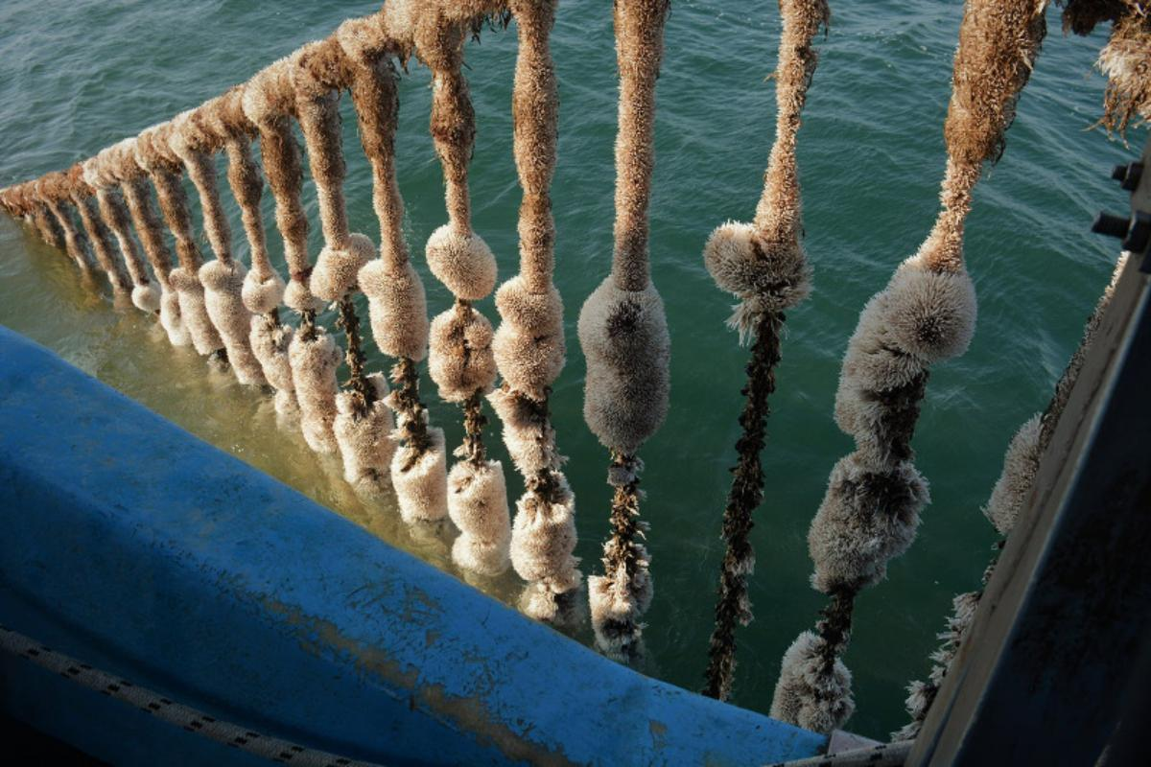
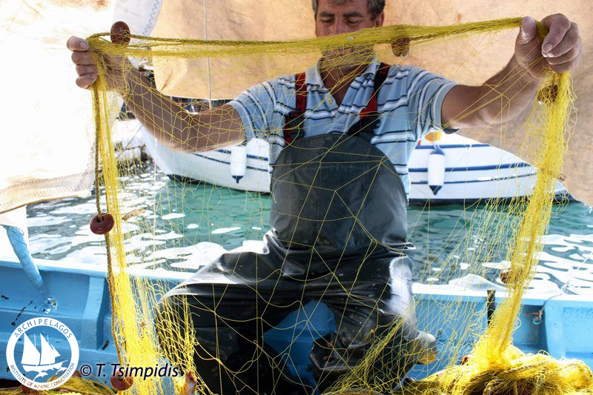

Τότε μάλλον είναι αργά..
Γιατί τα φαινόμενα απατούν!
Βλεννώδεις μάζες
Ρύπανση
Ερυθρά παλίρροια
Μαζικοί θάνατοι
Μείωση ιχθυοαποθεμάτων

Slide 3
Όταν εμφανίζονται ίσως έχει εξαφανιστεί η αιτία
Συνήθως η περιοχή εμφάνισης δεν είναι η πηγή δημιουργίας
Παρουσιάζουν χρονική υστέρηση
Επηρεάζονται από άλλες διεργασίες στη θάλασσα
Εξαπλώνονται τάχιστα
Τα φαινόμενα στα θαλάσσια οικοσυστήματα..
Πρέπει να βλέπουμε τη συνολική εικόνα!

Slide 4

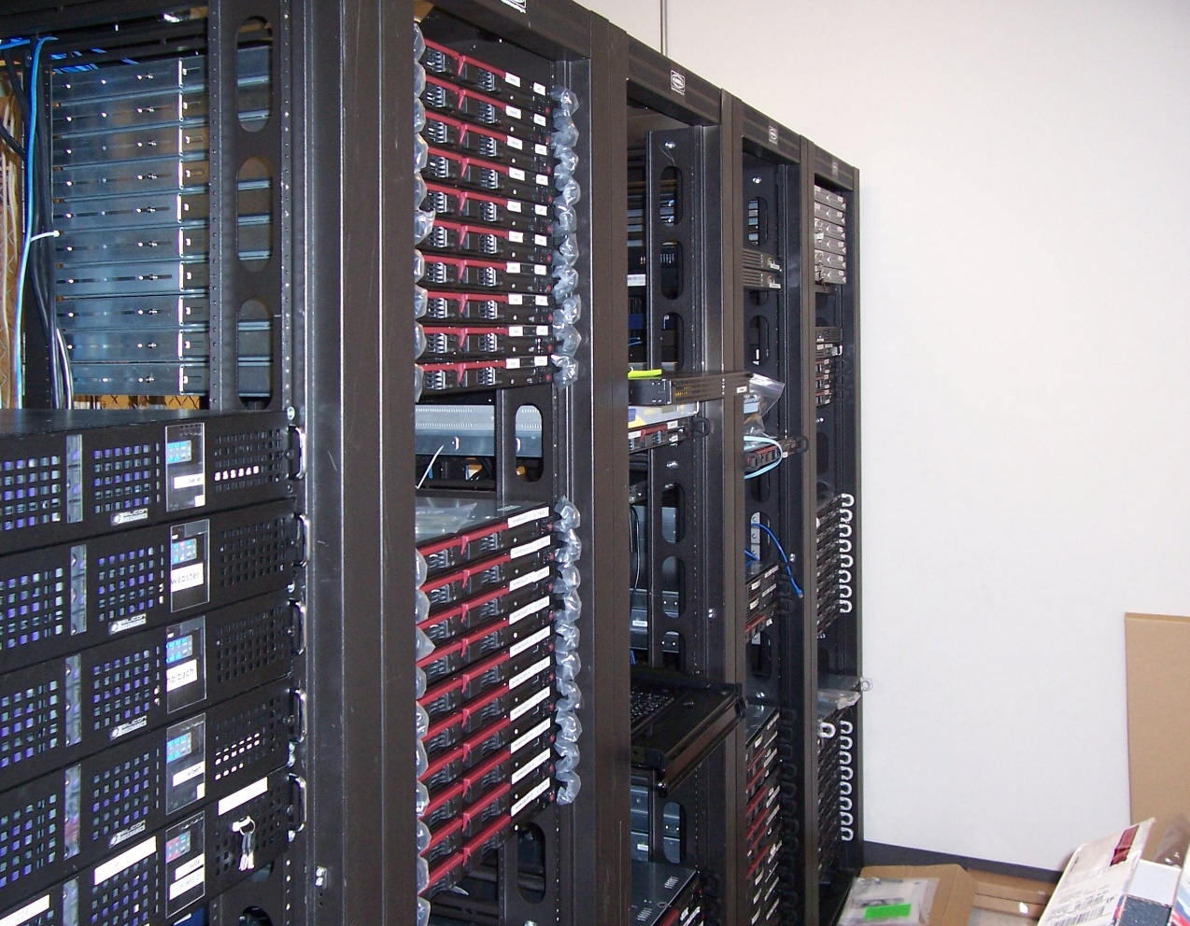

Πως αξιοποιούμε την πληροφορία..
Πριν κάποια χρόνια
Περιορισμός στην πληροφορία
Αποτέλεσμα ?
Σήμερα
Υπερ-πληροφορία
Αποτέλεσμα ?
Τι πρέπει να κάνουμε;

Slide 5
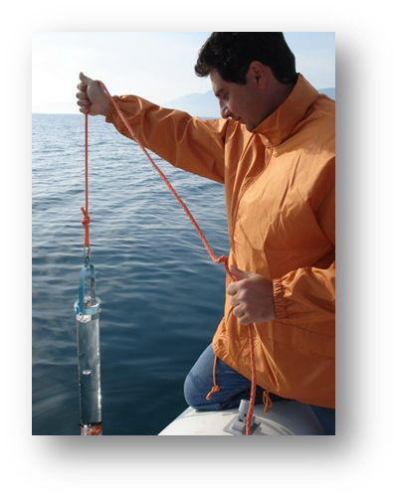
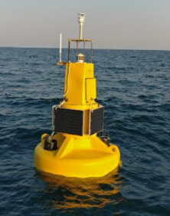

Διαχείριση της πληροφορίας
Αποτελέσματα
Ερμηνεία
Μοντελοποίηση
Επεξεργασία
Στοχευμένη πληροφόρηση
Πρόβλεψη
Έγκαιρη λήψη μέτρων

Slide 6


Διαχείριση της πληροφορίας
Αποτελέσματα
Ερμηνεία
Μοντελοποίηση
Επεξεργασία
Στοχευμένη πληροφόρηση
Πρόβλεψη
Έγκαιρη λήψη μέτρων

Slide 7
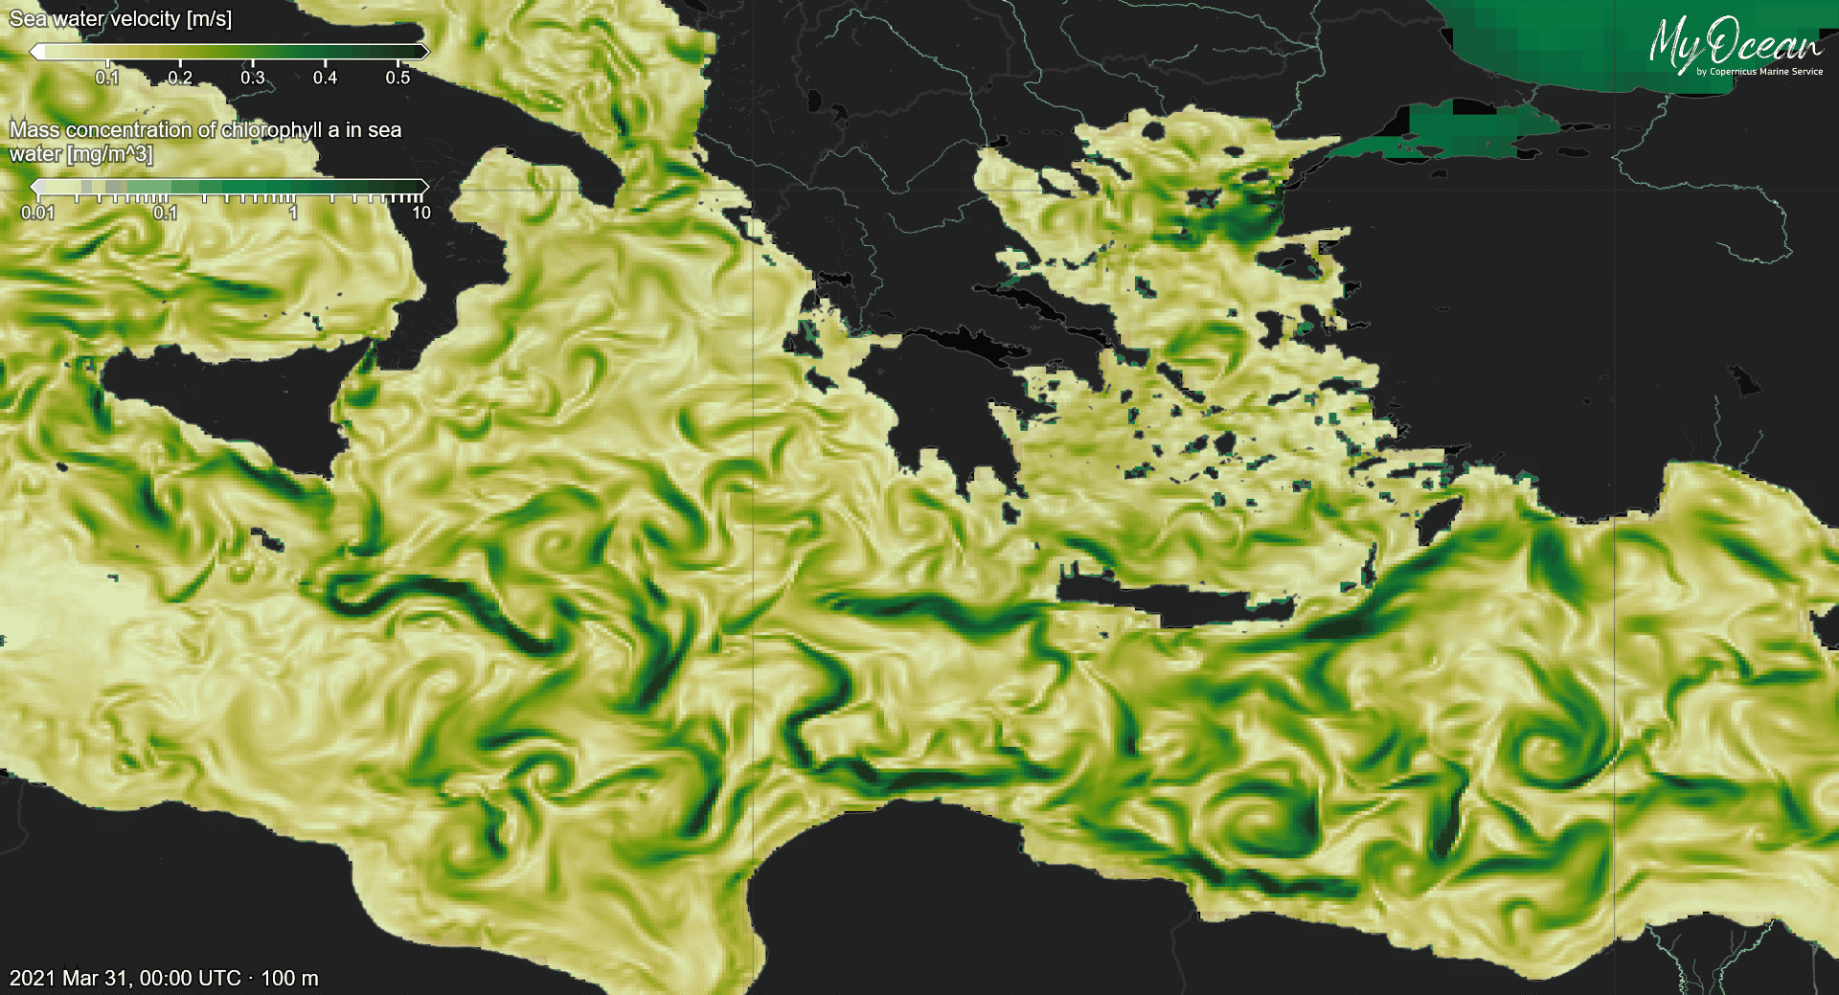

Πρέπει να βλέπουμε τη συνολική εικόνα!

Slide 8
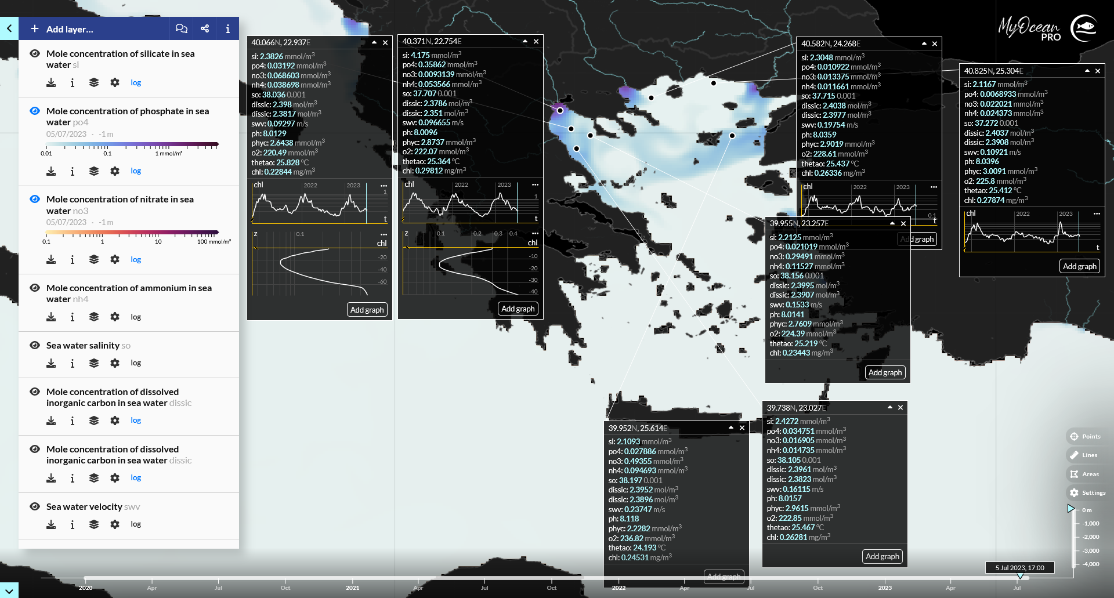

Slide 9
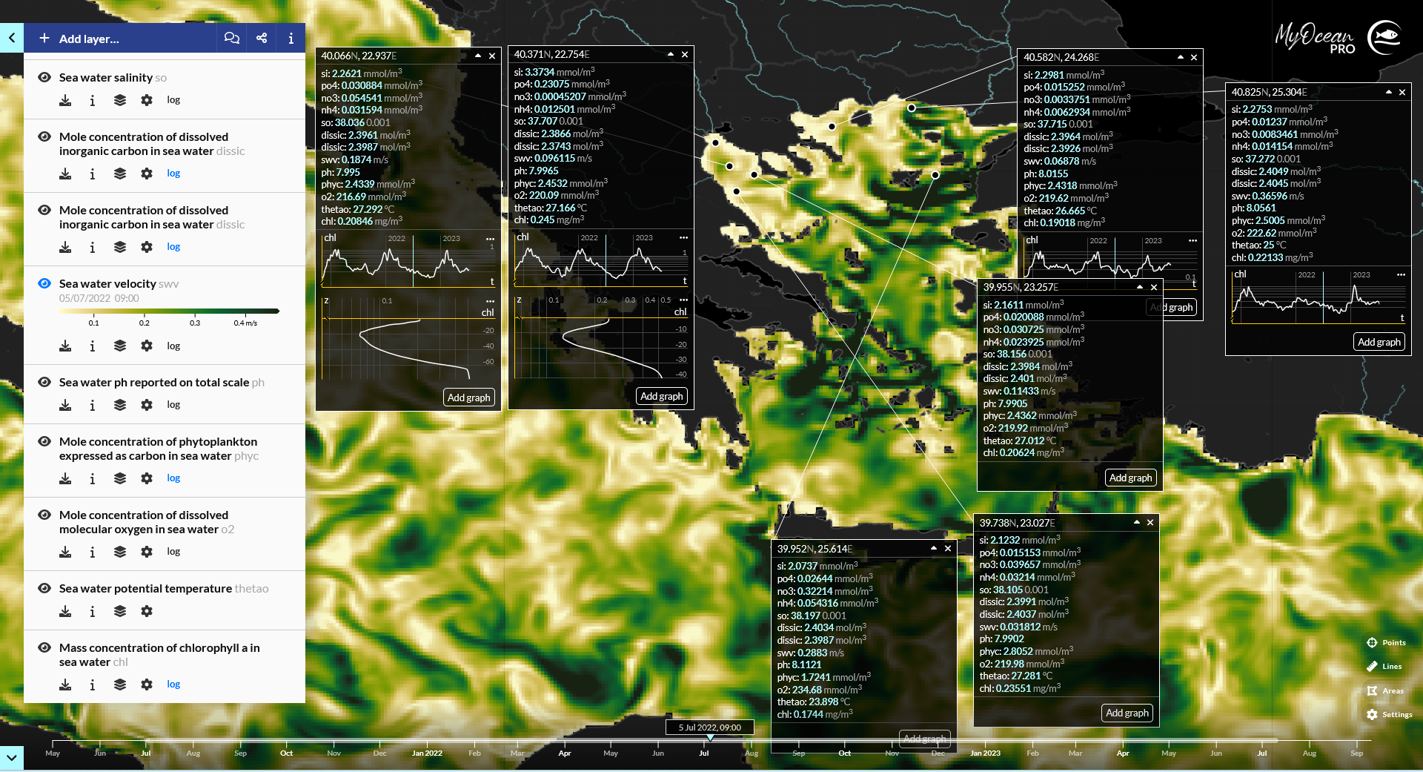

Slide 10
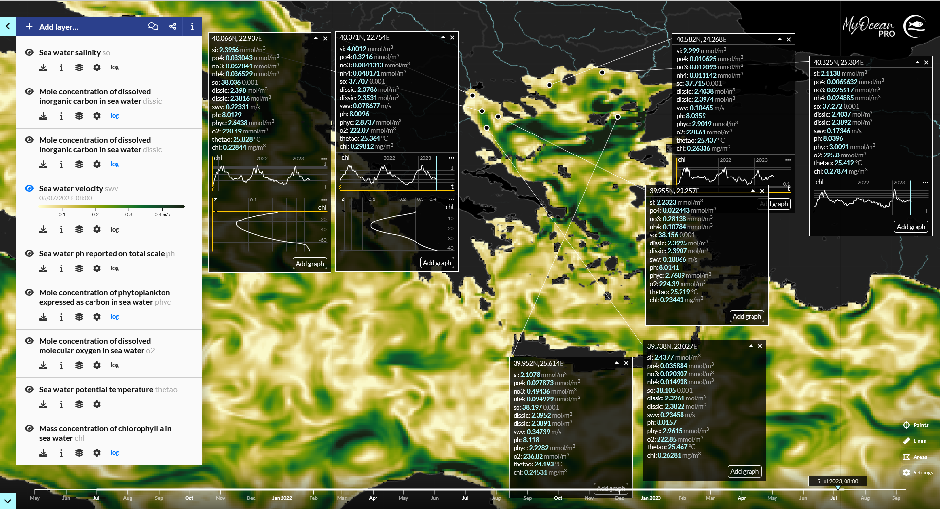

Slide 11
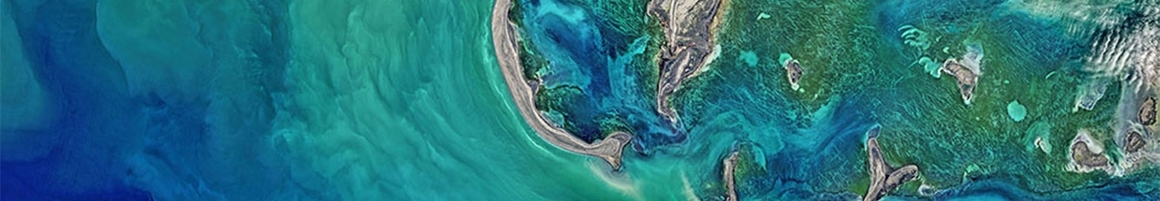
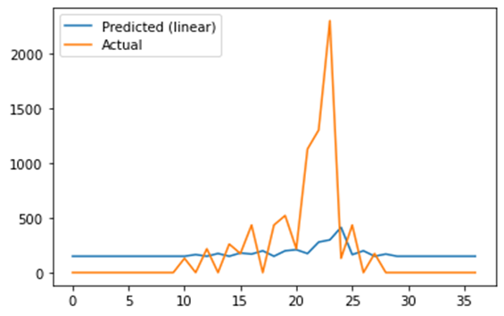
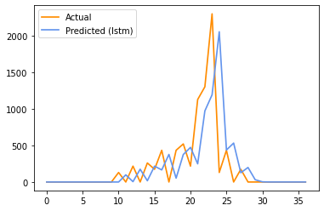
Πρόβλεψη..
με λάθος δεδομένα
με σωστά δεδομένα
Αφθονία τοξικού φυτοπλαγκτού στον Θερμαϊκό κόλπο

Slide 12
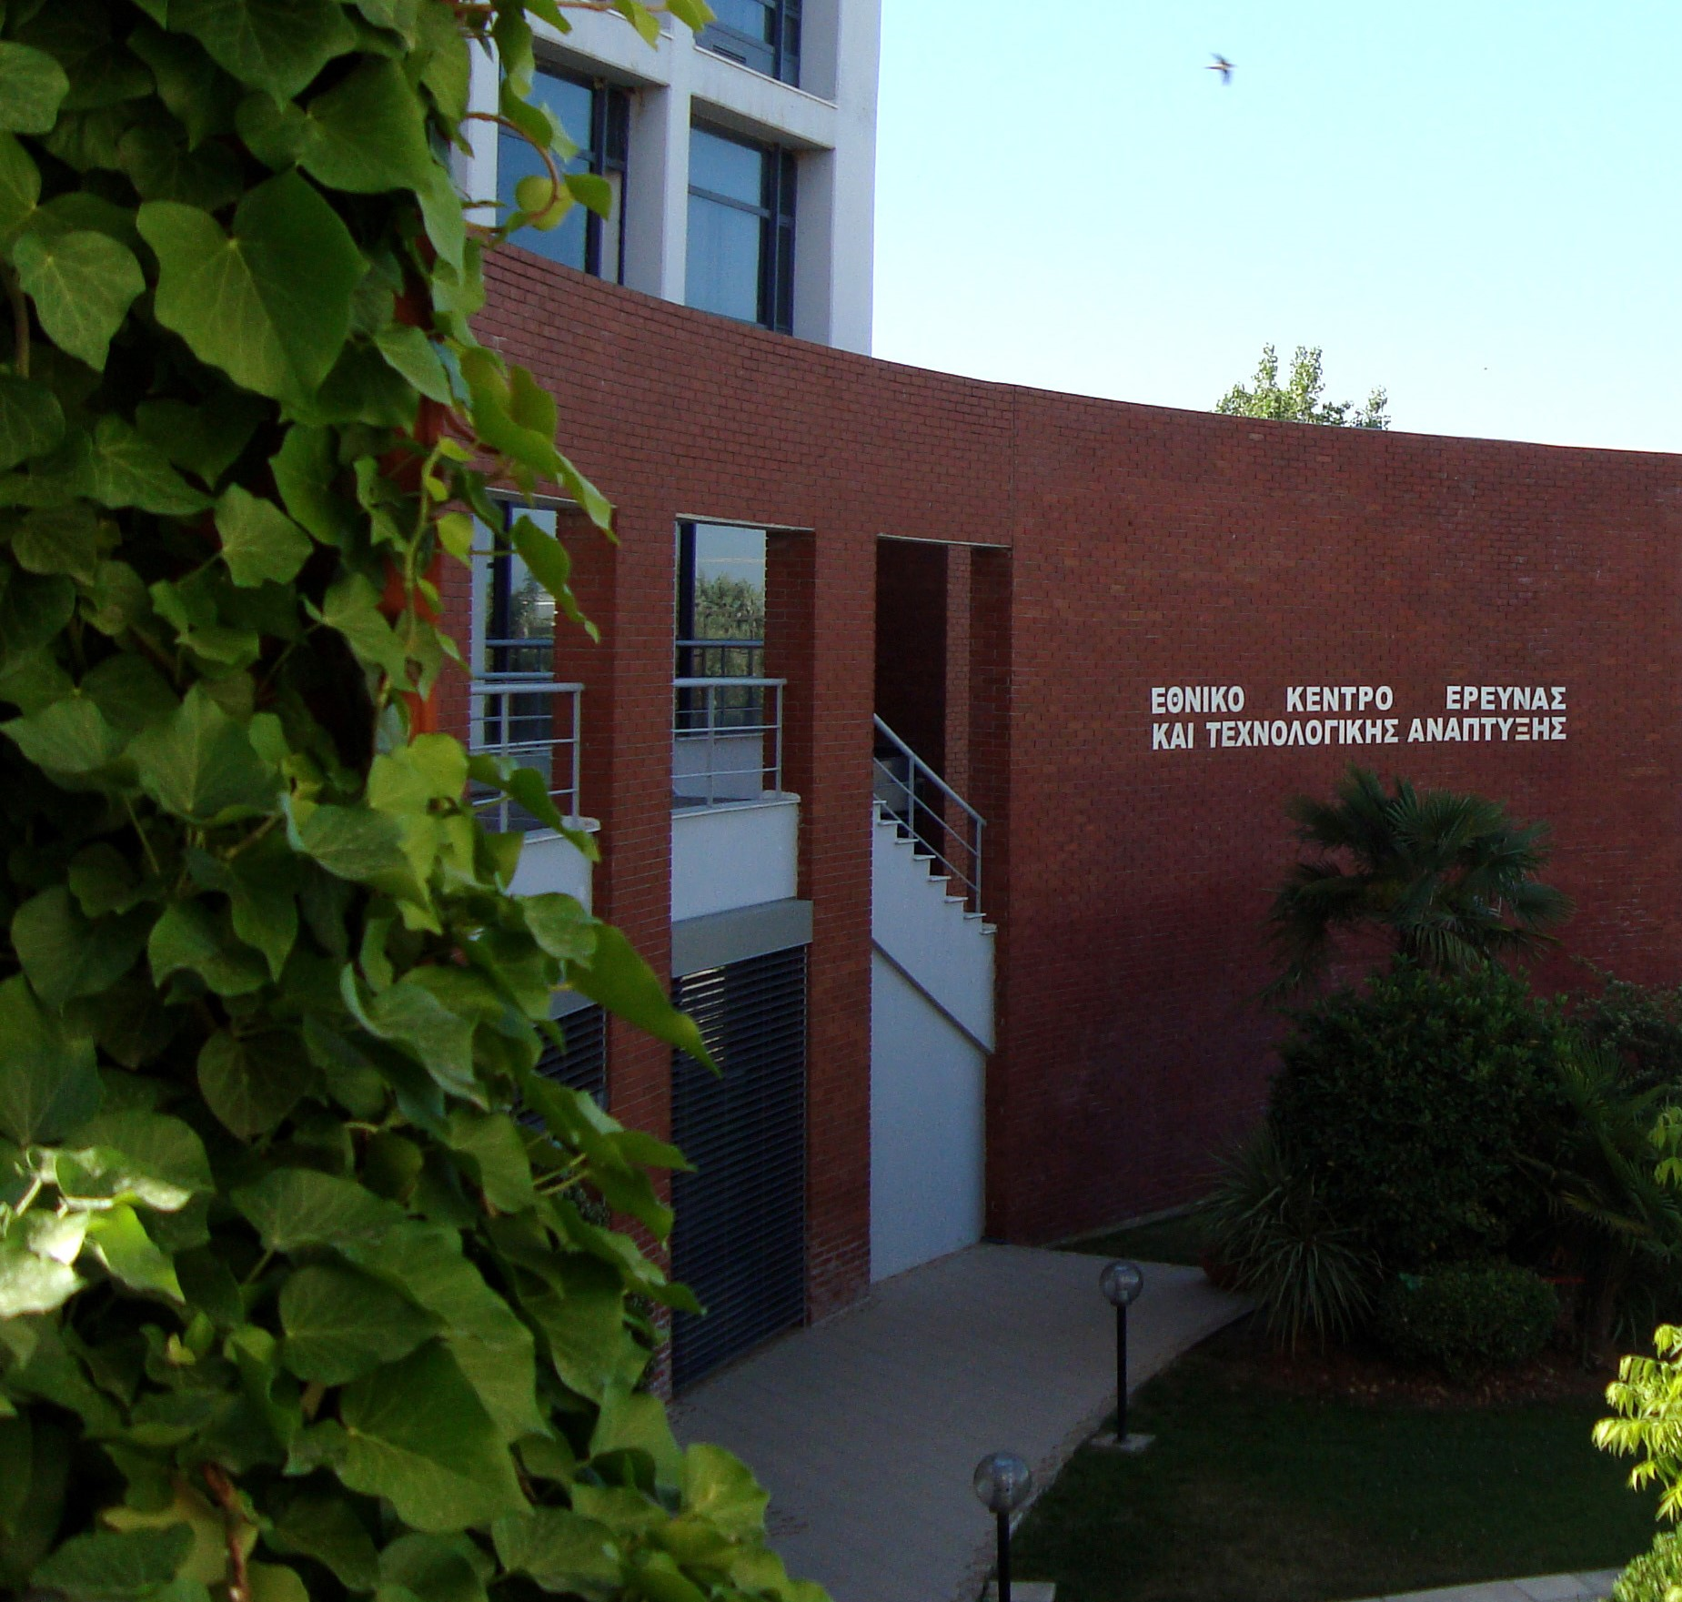

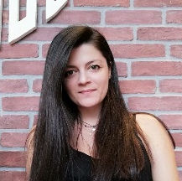


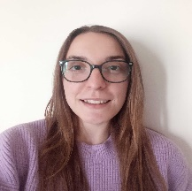
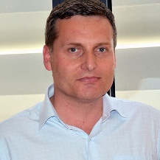
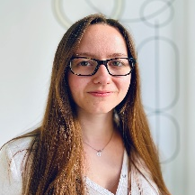
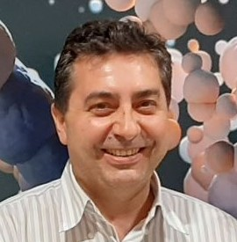
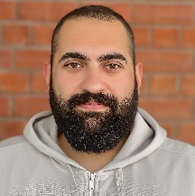

Σας ευχαριστώ!
Μιχαηλίδου Σοφία
Κύρια Ερευνήτρια, ΙΝΕΒ|ΕΚΕΤΑ
Email: sofia_micha28@certh.gr
https://www.certh.gr
https://www.inab.certh.gr
Μούγιου Νίκη
Βιολόγος, ΙΝΕΒ|ΕΚΕΤΑ
Email: nmougiou@certh.gr
Κυρίτση Μαρία
Βιολόγος, ΙΝΕΒ|ΕΚΕΤΑ
Email: kyritsimaria@certh.gr
Αναγνώστης Αργυρίου
Καθηγητής, ΙΝΕΒ|ΕΚΕΤΑ
Τηλ. 2310 498475
Email: argiriou@certh.gr
Τσουρέκη Αντιόπη
Βιολόγος, ΙΝΕΒ-ΕΚΕΤΑ
Email: adatsoureki@certh.gr
Κουκάρας Κωνσταντίνος
Βιολόγος, Postdoc Ερευνητής ΙΝΕΒ|ΕΚΕΤΑ
Τηλ. 2311 257532 Email: kkoukaras@certh.gr
Τσιόλας Γιώργος
Βιολόγος, ΙΝΕΒ|ΕΚΕΤΑ
Email: george.tsiolas@certh.gr
Δίδος Σπύρος
Χημικός, ΙΝΕΒ|ΕΚΕΤΑ
Email: sdidos@certh.gr

Slide 13

Μετράμε σωστά ;
9,00
8,00
7,00
6,00
mg/l
5,00
Οξυγόνο
4,00
3,00
2,00
1,00
0,00
15:32
9:32
6:32
3:32
0:32
9:32
6:32
3:32
0:32
9:32
6:32
3:32
0:32
9:32
6:32
3:32
0:32
9:32
6:32
3:32
0:32
12:32
12:32
21:32
18:32
15:32
12:32
21:32
18:32
15:32
12:32
21:32
18:32
15:32
12:32
21:32
18:32
15:32
12:32
21:32
18:32
15:32
Χρόνος
Πρέπει να βλέπουμε τη συνολική εικόνα!

